Slide 1


Conceptos Básicos de Sistemas de Gestión de Archivos
Un componente esencial del sistema operativo, responsable de la organización, almacenamiento y acceso a la información.

Slide 2

Definiciones
Organización
Acceso
Organiza los datos en estructuras jerárquicas (carpetas y archivos).
Facilita la creación, modificación, eliminación y búsqueda de información.
Eficiencia
Concurrencia
Gestiona el acceso a los archivos de forma eficiente y segura.
Permite el acceso concurrente sin pérdida de datos.

Slide 3
Estructura de Archivos
Formato de Bajo Nivel
Formato de Alto Nivel
Organización física de los datos en el dispositivo.
Organización lógica de archivos y carpetas.

Slide 4




Jerarquía de Archivos
Directorio Raíz
1
Nivel superior de la jerarquía
Carpetas o Directorios
2
Agrupan archivos y otras carpetas
Subcarpetas
3
Jerarquía dentro de carpetas
Archivos
4
Elementos individuales con datos

Slide 5
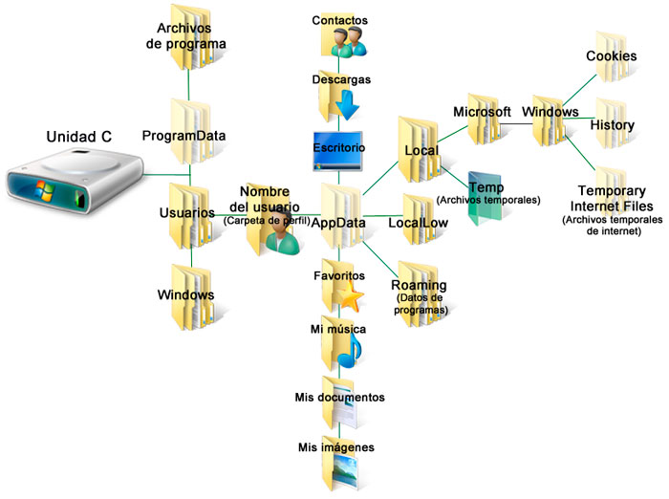
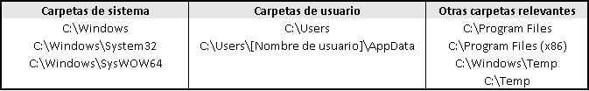
Unidad
Disco físico o partición (C:, D:)
Carpetas
C:\WINDOWS
E:\DOC1
Subcarpetas
C:\WINDOWS\INF
E:\DOC1\Legales
Archivos
Ej: Hola.txt es igual a hola.txt

Slide 6

Carpetas Importantes en Windows
1
C:\Windows
2
C:\Users
Archivos esenciales del sistema operativo
Perfiles de usuario
3
C:\Program Files
4
C:\Windows\Temp
Instalación de aplicaciones
Archivos temporales

Slide 7
Tipos de sistemas de archivos en Windows
FAT (File Allocation Table)
NTFS (New Technology File System)
exFAT (Extended File Allocation Table)
Sistema de archivos simple, utilizado en unidades extraíbles.
Sistema de archivos más avanzado, utilizado en unidades del sistema.
Sistema de archivos para unidades de gran capacidad, compatible con diferentes sistemas operativos.

Slide 8
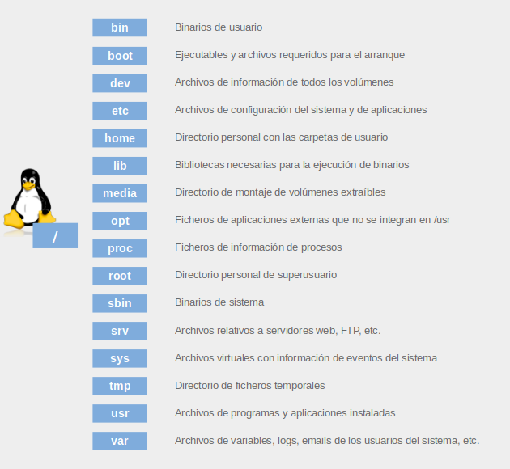

Directorio Raíz
Nivel superior de la jerarquía, representado por "/"
Directorios con funciones predefinidas

Slide 9

/bin
/etc
/home
/lib
Algunos directorios
de uso común
/media
/proc
/temp
/var

Slide 10
Ejemplos de Uso
/home/maria
/etc/network/interfaces
/usr/bin
Almacenamiento de archivos personales y configuración del entorno del usuario 'maria'.
Archivo de configuración de la red del sistema.
Directorio que contiene ejecutables de programas instalados.
/var/log
/dev/sda1
Directorio donde se almacenan los archivos de registro del sistema.
Primera partición del primer disco duro.

Slide 11
Distinción entre Mayúsculas y Minúsculas
Sensibilidad a Mayúsculas
Ejemplo
Linux distingue mayúsculas y minúsculas
en nombres de archivo.
'MiArchivo.sh' es diferente de 'miarchivo.sh'.

Slide 12
Nombres de Archivo y Extensiones
Extensiones
Comando 'file'
Las extensiones no son tan importantes como en Windows.
Linux utiliza el comando 'file' para determinar el tipo de archivo.

Slide 13


Permisos de Usuario
Root
1
Permisos de administrador, acceso completo.
Usuarios
2
Acceso restringido, definido por permisos.

Slide 14

Tipos de Sistemas de Archivos en Linux
Tipo
Definición
Características
Ext2
Sistema de archivos antiguo
No admite journaling
Ext3
Sistema de archivos con journaling
Admite journaling
Ext4
Sistema de archivos ampliamente utilizado
Admite journaling, unidades grandes
Btrfs
Sistema de archivos avanzado
Instantáneas, subvolúmenes
XFS
Sistema de archivos de alto rendimiento
Admite journaling, escalable
ZFS
Sistema de archivos avanzado
Integridad de datos, almacenamiento en caché

